Slide 1
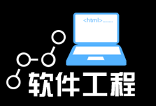


敏捷过程

Slide 2
敏捷过程
敏捷过程（2001/2——敏捷软件开发宣言 The Manifesto of the Agile Alliance ）
强调适应而非预测变化
以人为中心
相关流派：极限编程（eXtreme Programming）、SCRUM、动态软件开发方法（Dynamic System Development Method）、水晶系列方法（Crystal Methodologies）、适配性软件开发（Adaptive Software Development）、特征驱动开发（Feature Driven Development）、开放式源码（Open Source）等

Slide 3
敏捷过程的价值观与原则
敏捷过程的价值观
个体和交互 胜过 过程和工具
可以工作的软件 胜过 面面俱到的文档
客户合作 胜过 合同谈判
响应变化 胜过 遵循计划
虽然上述的右项也具有价值，但我们认为左项具有更大的价值

Slide 4
敏捷过程的价值观与原则
个体和交互胜过过程和工具
Individual and interaction over process and tools
人是软件项目获得成功最为重要的因素。
合作、沟通及交互能力比单纯的软件编程能力更为重要。
合适的工具虽然重要，但不能过分夸大工具的作用。
团队的构建（包括个体、交互等）要比项目环境（包括过程、工具）的构建更重要。

Slide 5
敏捷过程的价值观与原则
可以工作的软件胜过面面俱到的文档
Working software over comprehensive documentation
软件开发的主要目标是交付可以工作的软件。
没有文档的软件是一种灾难，但过多的面面俱到的文档比过少的文档更糟。
软件开发的主要和中心活动是创建可以工作的软件。
“直到迫切需要且意义重大时，才进行文档编制”
——Martin文档第一定律
编制的内部文档应尽量短小并且主题突出。

Slide 6
敏捷过程的价值观与原则
客户合作胜过合同谈判
customer collaboration over contract negotiation
规定了需求、进度和项目成本的合同在根本上是存在缺陷的。
为开发团队和客户的协同工作方式提供指导的合同才是最好的合同。

Slide 7
敏捷过程的价值观与原则
响应变化胜过遵循计划
responding to change over following a plan
软件过程必须有足够的能力及时响应变化
计划必须有足够的灵活性与可塑性
制定细致度逐渐降低的计划

Slide 8
敏捷过程的价值观与原则
敏捷过程的12条基本原则
1. 我们最优先要做的是通过尽早的、持续的交付有价值的软件来使客户满意。
2. 即使到了开发的后期也欢迎改变需求。敏捷过程利用变化来为客户创造竞争优势。
3. 经常性地交付可以工作的软件，交付的间隔可以从几周到几个月，交付的时间间隔越短越好。
4. 在整个项目开发期间，业务人员和开发人员必须天天都在一起工作。
5. 围绕被激励起来的个人来构建项目。给他们提供所需要的环境和支持，并且信任他们能够完成工作。

Slide 9
敏捷过程的价值观与原则
敏捷过程的12条基本原则（续）
6. 在团队内部，最具有效果并且富有效率的传递信息的方法，就是面对面的交谈。
7. 工作的软件是首要的进度度量标准。
8. 敏捷过程提倡可持续的开发速度。责任人、开发者和用户应该能够保持一个长期的、恒定的开发速度。
9. 不断地关注优秀的技能和好的设计会增强敏捷能力。
10. 简单是最根本的。
11. 最好的架构、需求和设计出自于自组织的团队。
12. 每隔一段时间，团队会在如何才能更有效地工作方面进行反省，然后相应地对自己的行为进行调整。

Slide 10
瀑布模型
vs
敏捷方法
固定的
需求
资源
时间
计划驱动
价值驱动
估计的
资源
时间
特性

Slide 11
XP
极限编程
FDD
特征驱动
DSDM
动态系统开发方法
Crystal
水晶方法
Scrum
ASD
自适应软件开发
敏捷开发方法是一组轻量级开发方法的总称，包括很多具体的开发过程和方法。

Slide 12
极限编程（eXtreme Programming, XP）
极限编程是敏捷过程中最富盛名的一个，其中“极限”的含义是指把最好的开发实践运用到极致。目前极限编程已经成为一个典型的开发方法，广泛应用于需求模糊且经常改变的场合。
特点：
对变化和不确定性反应更快速、更敏捷
快速的同时保持可持续的开发速度

Slide 13
极限编程的有效实践
客户作为开发团队的成员
使用用户素材
短交付周期（每两周完成一次迭代）
验收测试
结对编程
测试驱动开发
集体所有（程序代码属于整个开发小组，每个成员都有修改代码的权利，都对全部代码负责）
下一页

Slide 14
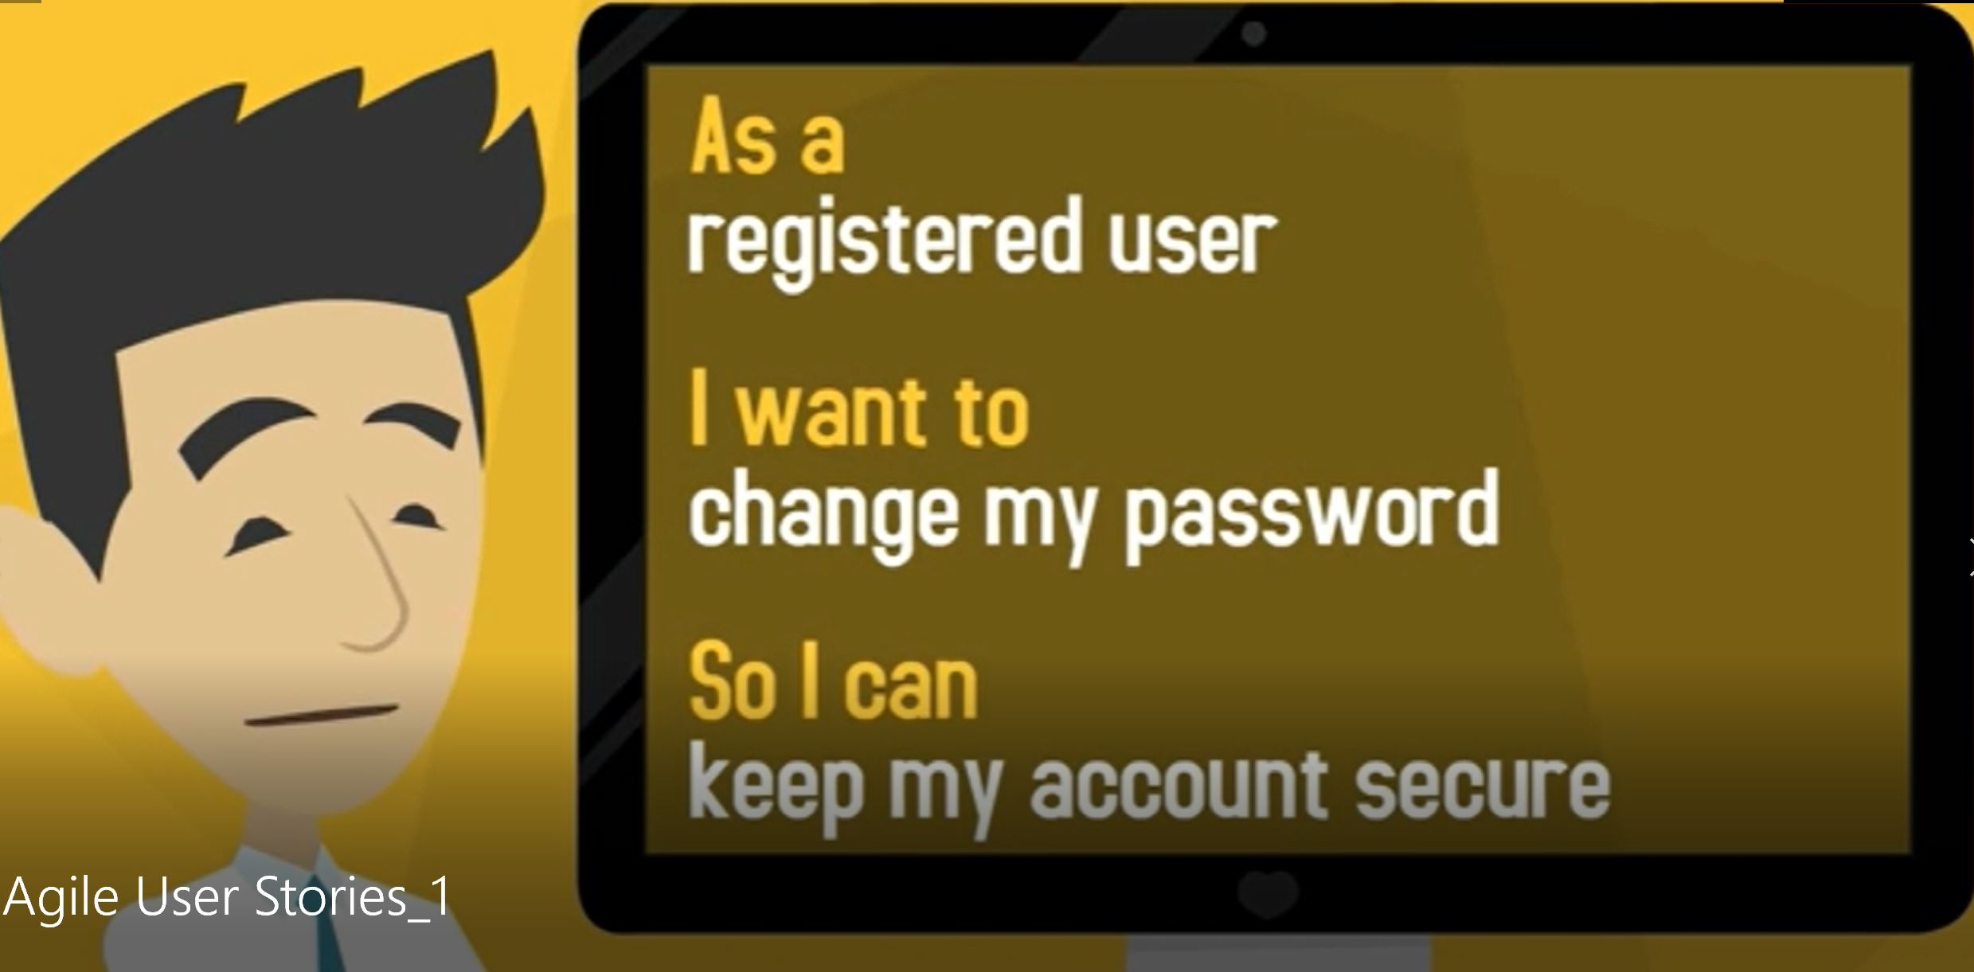

Slide 15
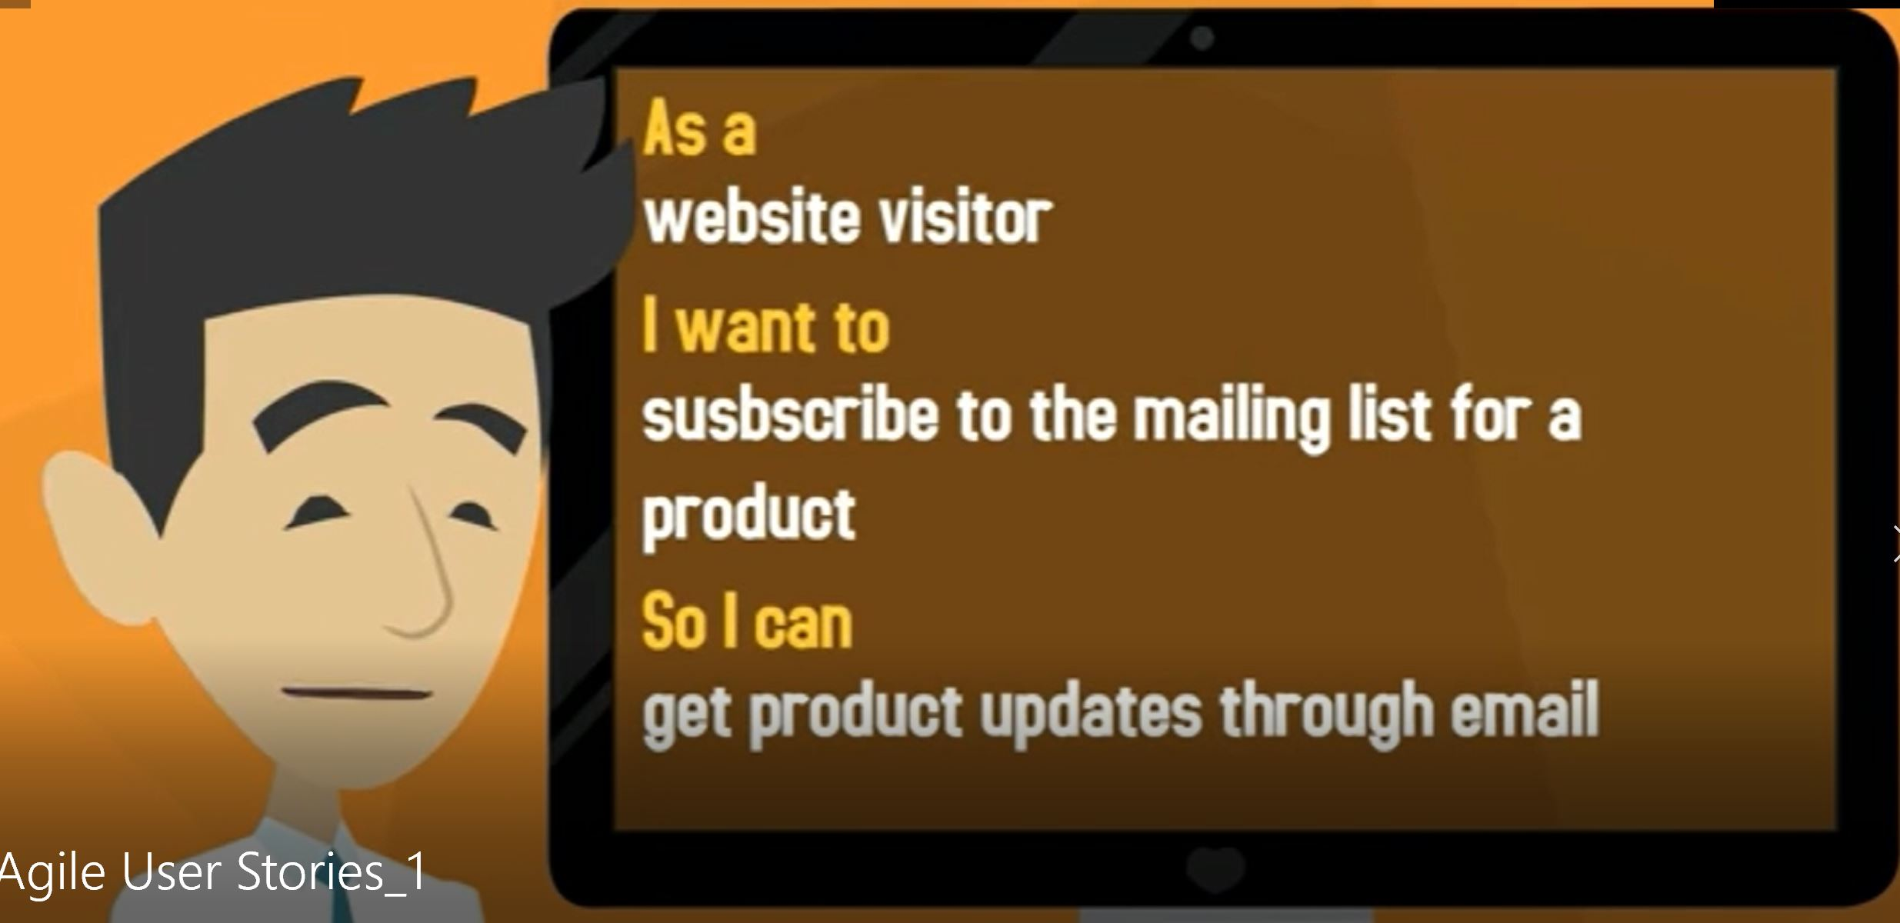

Slide 16
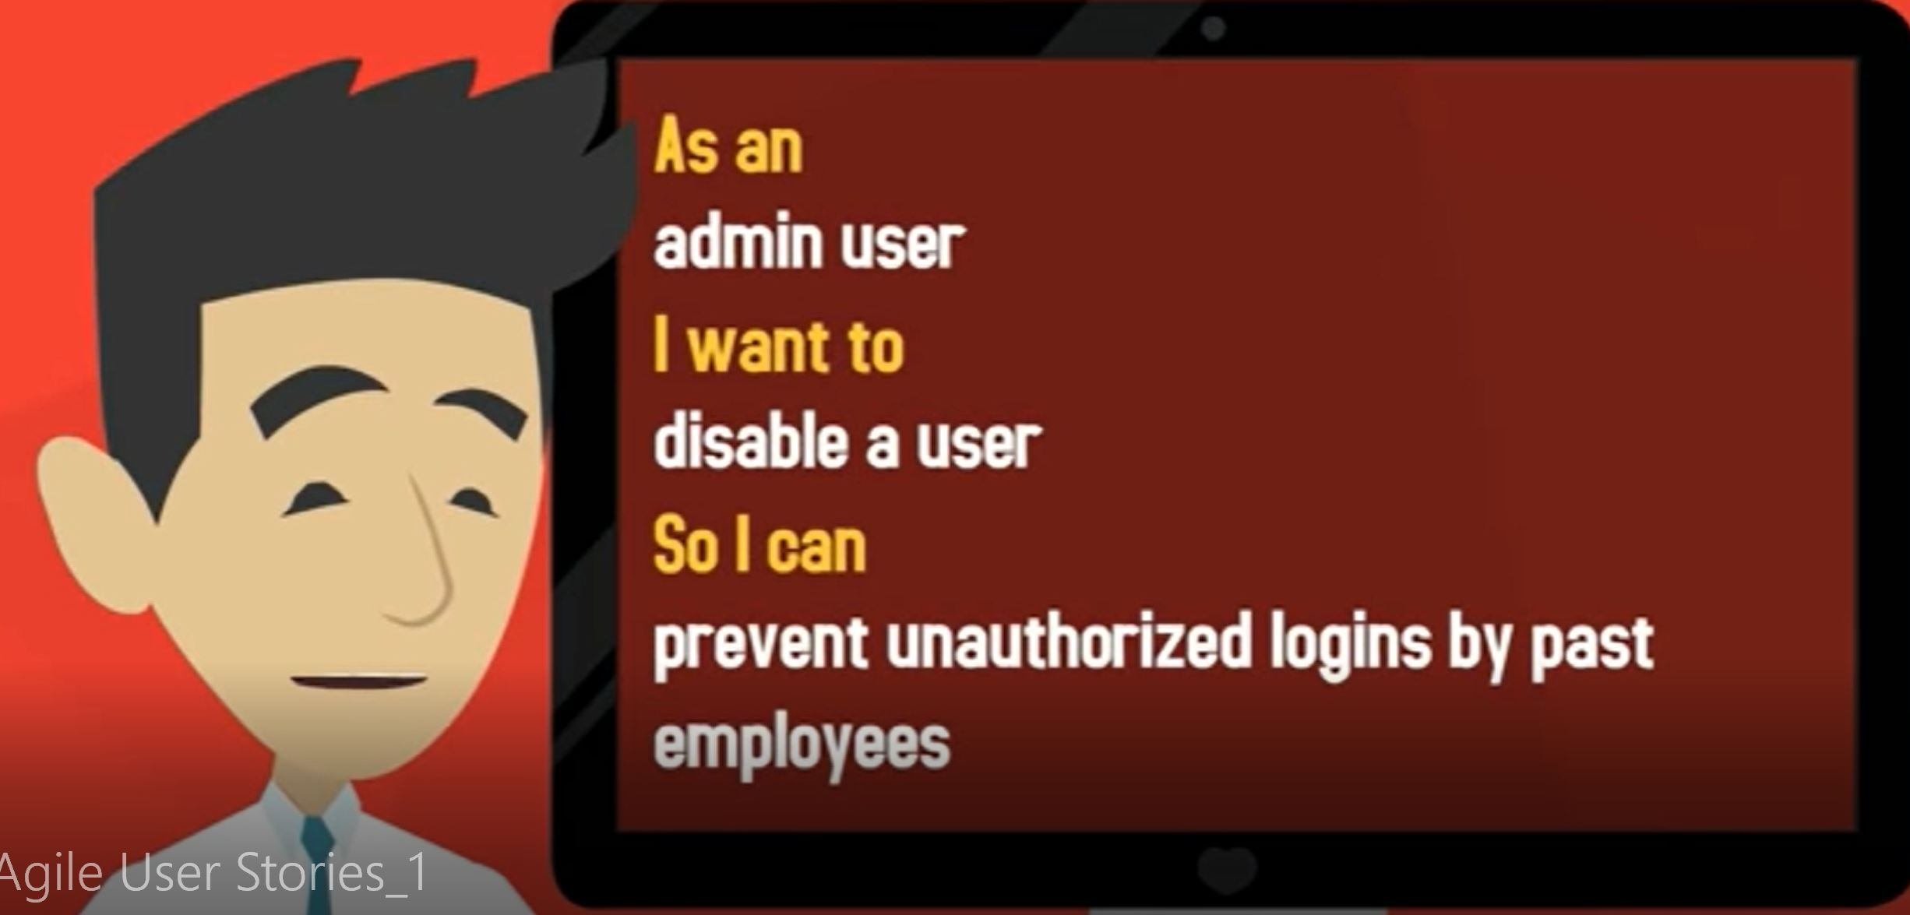

Slide 17
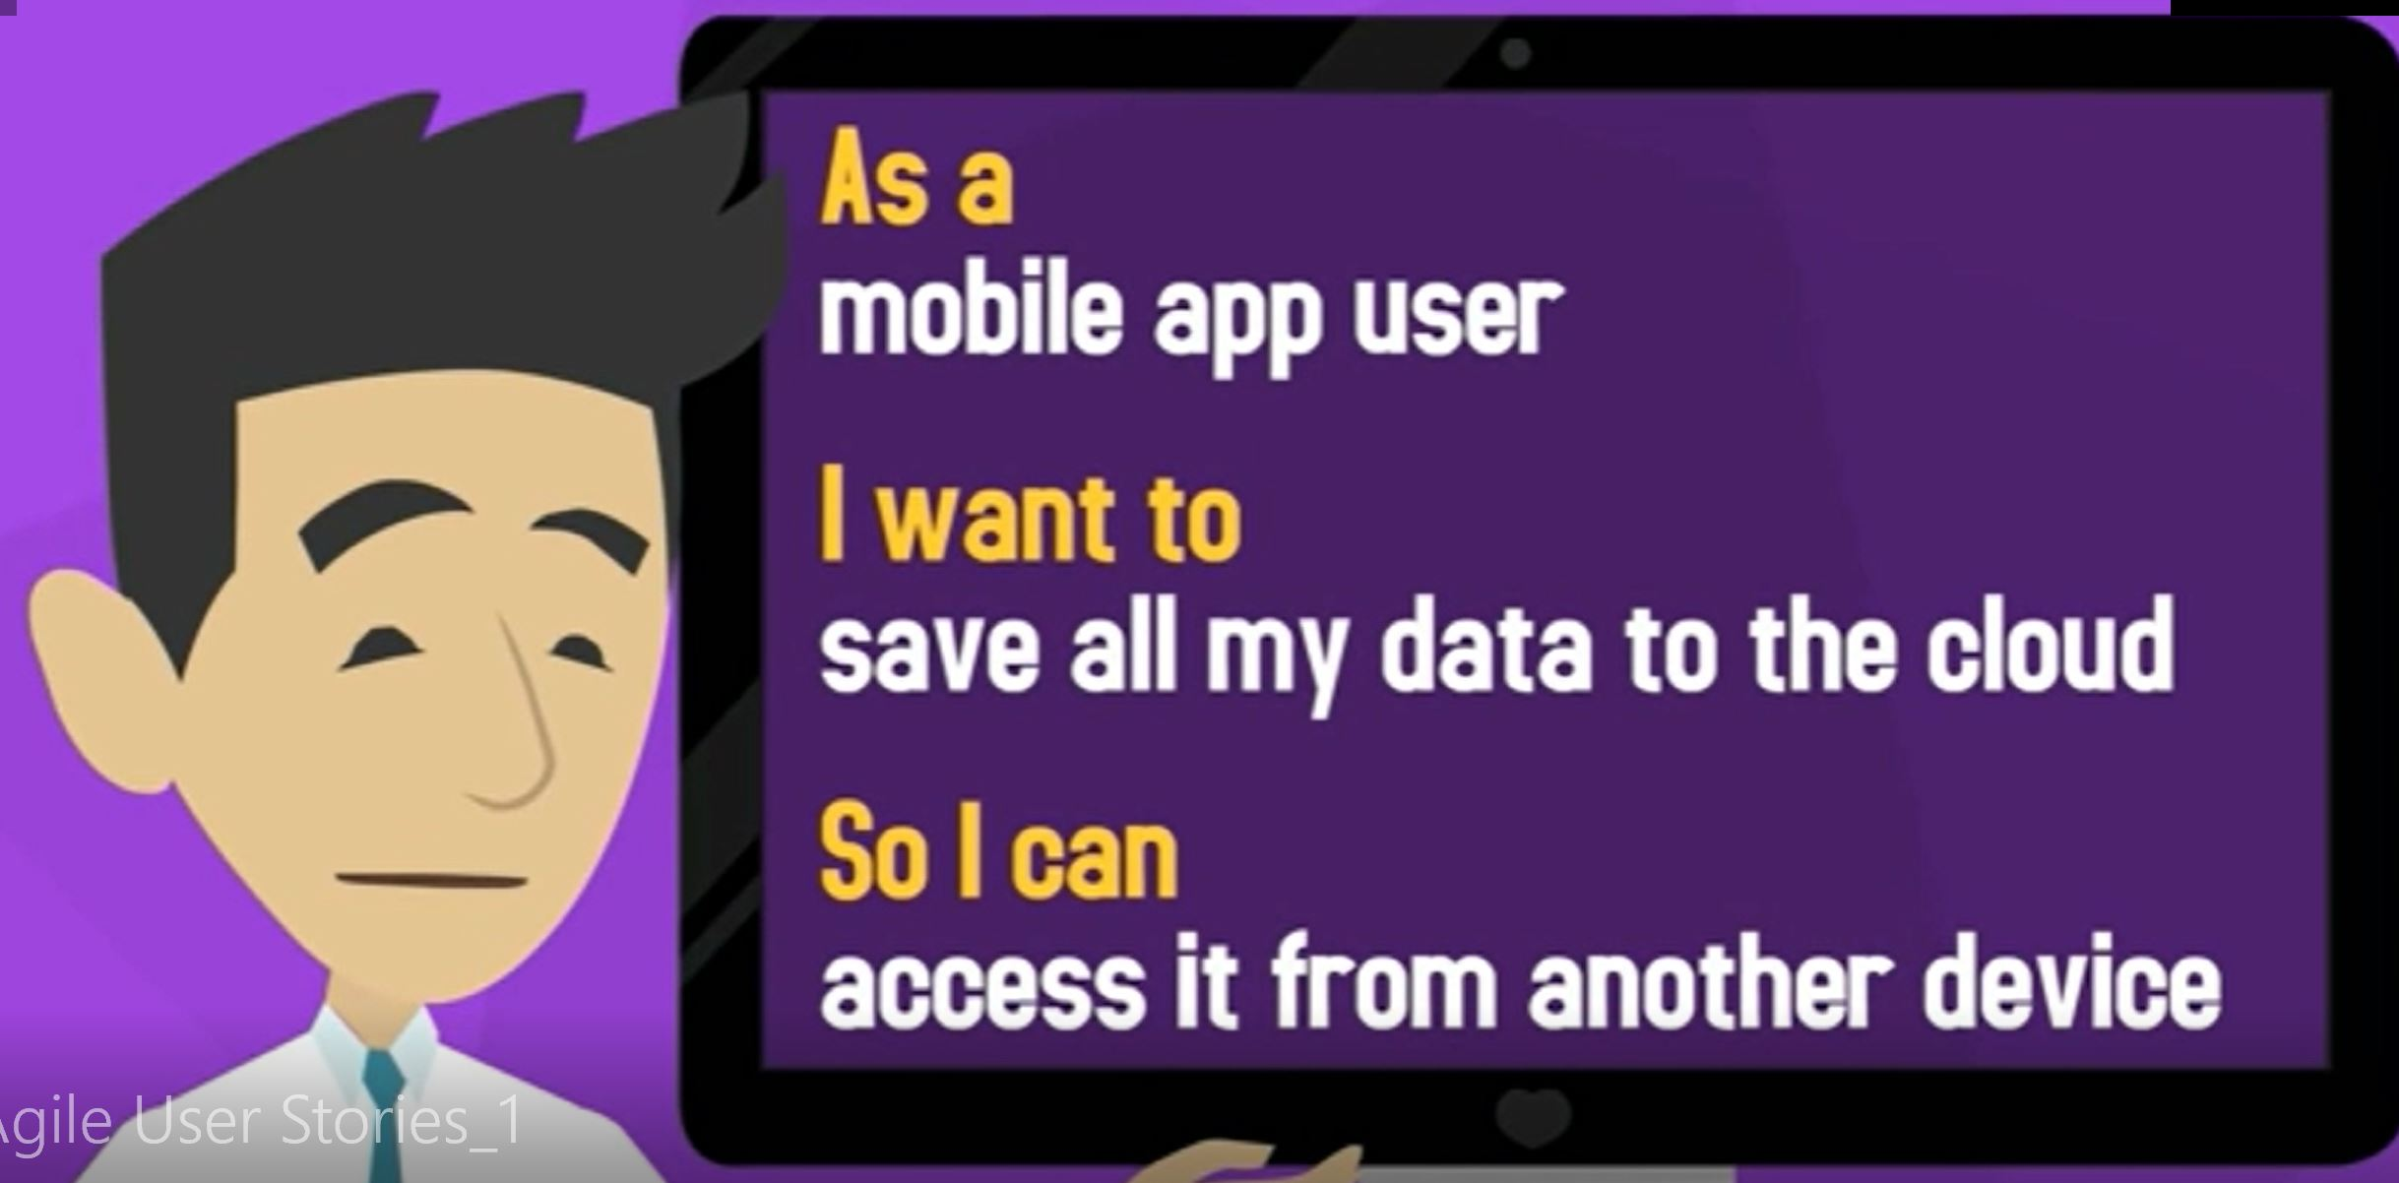
返回

Slide 18
极限编程的有效实践
持续集成（一日内多次集成，不断回归测试）
可持续的开发速度（周工作时间不超过40小时，连续加班不超过两周）
开放的工作空间
计划游戏
简单的设计
重构
使用隐喻（隐喻是把整个系统联系在一起的全局视图，描述系统如何运做，如何把新功能加入到系统中）

Slide 19
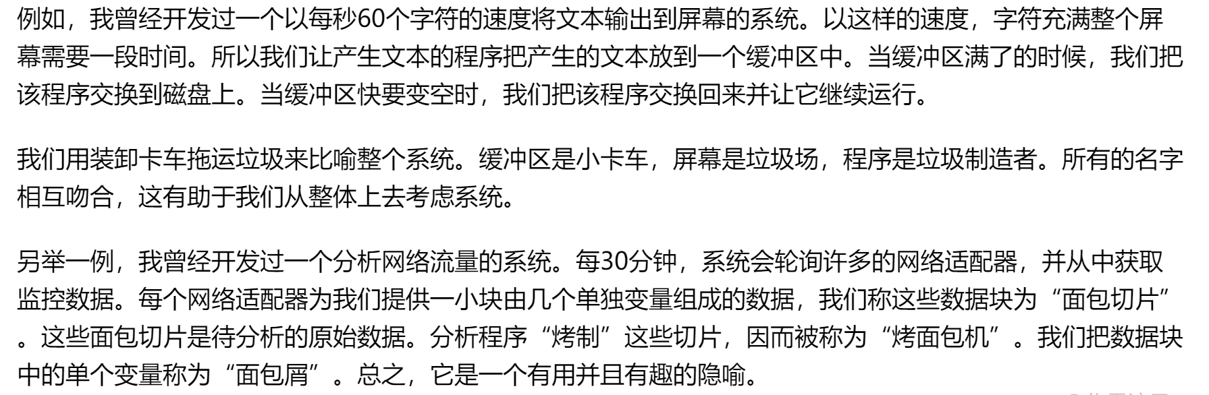

Slide 20
极限编程的整体开发过程
测试用例
用户故事
新用户故事
差错
需求
最新版本
体系结
构试探
隐喻
制订交付
计划
交付计划
迭代开发
验收测试
下一次迭代
不确定的估计
确定的估计
用户认可
难点试探
小交付

Slide 21
极限编程的迭代过程
新用户故事
交流与讨论
未完成的任务
新项目速率
结对编程与人员轮换
持续地优化设计
CRC卡
用户故事
共享的信息
制订迭
代计划
任务分配
站立会议
代码共
享编程
最新
版本
交付计划
下一个任务
新功能
未通过验收的模块
消除差错
项目速率
差错
每天

Slide 22
敏捷过程的特点（与RUP比较）
生命周期
敏捷过程是一个一维的迭代过程
RUP是一个二维、双重的迭代过程
敏捷过程相对RUP具有对变化和不确定性的“更快速、更敏捷”的反应特性，且在快速的同时仍保持可持续性，该特性能较好地适应商业竞争环境下对小型项目提出的有限开发时间的约束。

Slide 23
敏捷过程的特点（与RUP比较）
人员
敏捷过程突出强调了“客户”这一角色的重要性
能够全面、动态地获得用户需求，将需求的持续反馈用以对过程进行适应性校正调整
敏捷过程中各成员个体相互的地位关系是平等的，职责是共同的；个体间的首要协作交互方式为面对面的交谈
RUP中个体的职责是按照“角色”明确分工的，未给出个体间的地位关系
RUP中主要协作交互方式是通过“形式化的文档——模型”
理想方式：将上述两种方式进行结合

Slide 24
敏捷过程的特点（与RUP比较）
方法
动态满足需求——从欢迎变化、与客户合作到响应变化
简单化，与RUP的以架构为中心的设计方法相比，是对产品不同质量要求的不同应对策略
团队持续自我反省
理想方式：与RUP的三种方法在项目开发的不同阶段同时使用
整个过程建模使用UML
在需求阶段可同时采用用例驱动方法和动态满足需求方法
在设计阶段根据不同的项目质量要求选择以架构为中心和简单化两种之一来实施

Slide 25
敏捷过程的特点（与RUP比较）
产品
RUP强调创建和维护形式化的文档——模型，但未论及模型与软件两者的优先级
敏捷过程认为可以工作的软件胜过面面俱到的文档
理想方式：二者融合
软件开发的主要和中心活动就是创建可以工作的软件
直到迫切需要且意义重大时，才进行文档编制
编制的内部文档应尽量短小且主题突出，满足这种要求的最好的文档形式是模型

Slide 26
敏捷过程的特点（与RUP比较）
敏捷过程的总体特征是针对商业环境下通常具有有限资源和有限时间约束的小型项目，提出了一些独具特色的、操作性较强的解决方案；
RUP是理想开发环境下软件过程的一种完美的模式，但对商业环境具有有限资源和有限时间约束的项目没有给出具体完整的配置方案。
XXX项目过程
敏捷过程（AP）
其他过程
Rational统一过程（RUP）
敏捷过程实施策略

Slide 27

支持敏捷研发的项目协作产品
TAPD （Tencent Agile Product Development）
腾讯敏捷产品研发平台，行业领先的敏捷协作方案，贯穿敏捷产品研发生命周期的一站式服务
https://www.tapd.cn/

Slide 28
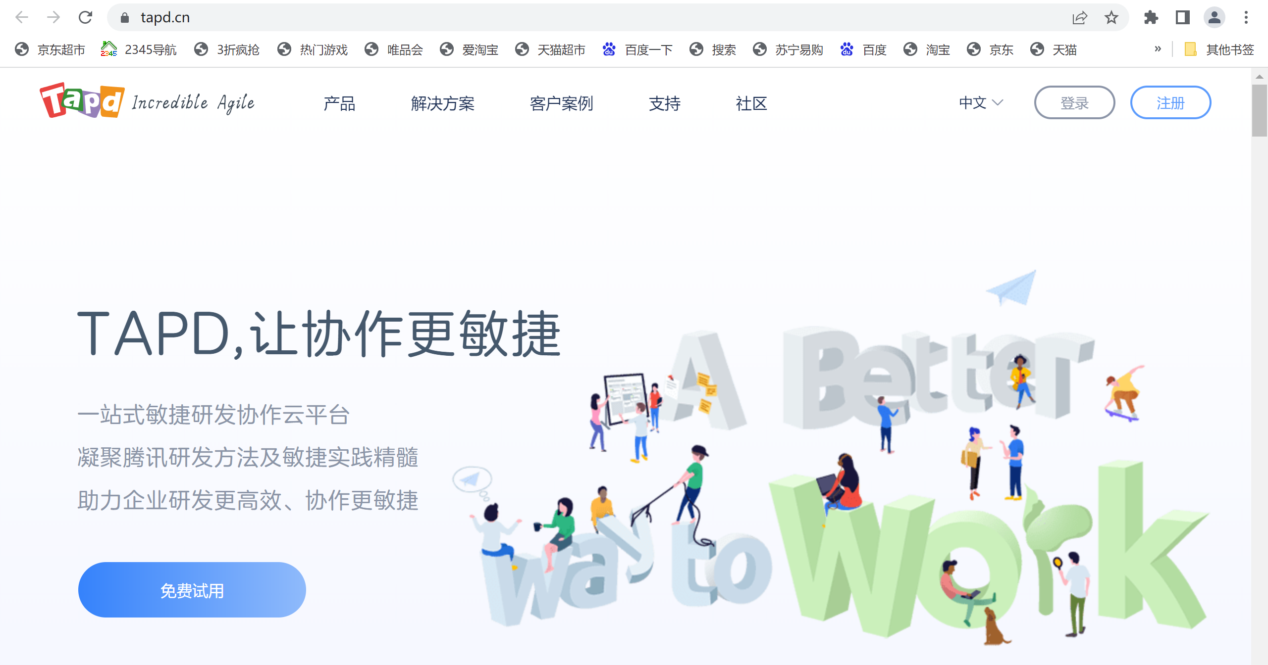
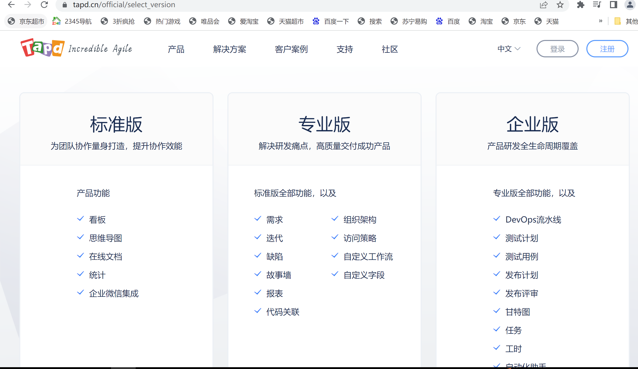

Slide 29







Slide 30
开发运维一体化（DevOps）
运维（Operation）工作：部署以及运行过程中的监控、异常处理、优化调整等
软件开发环节的快速迭代使得运维环节的效率和响应性成为主要瓶颈
DevOps将敏捷的精神延伸到运维阶段，包含贯穿软件开发和运维的一系列实践集合
倡导以一种安全、快速、持续的方式将代码变更部署到生产环境中

Slide 31
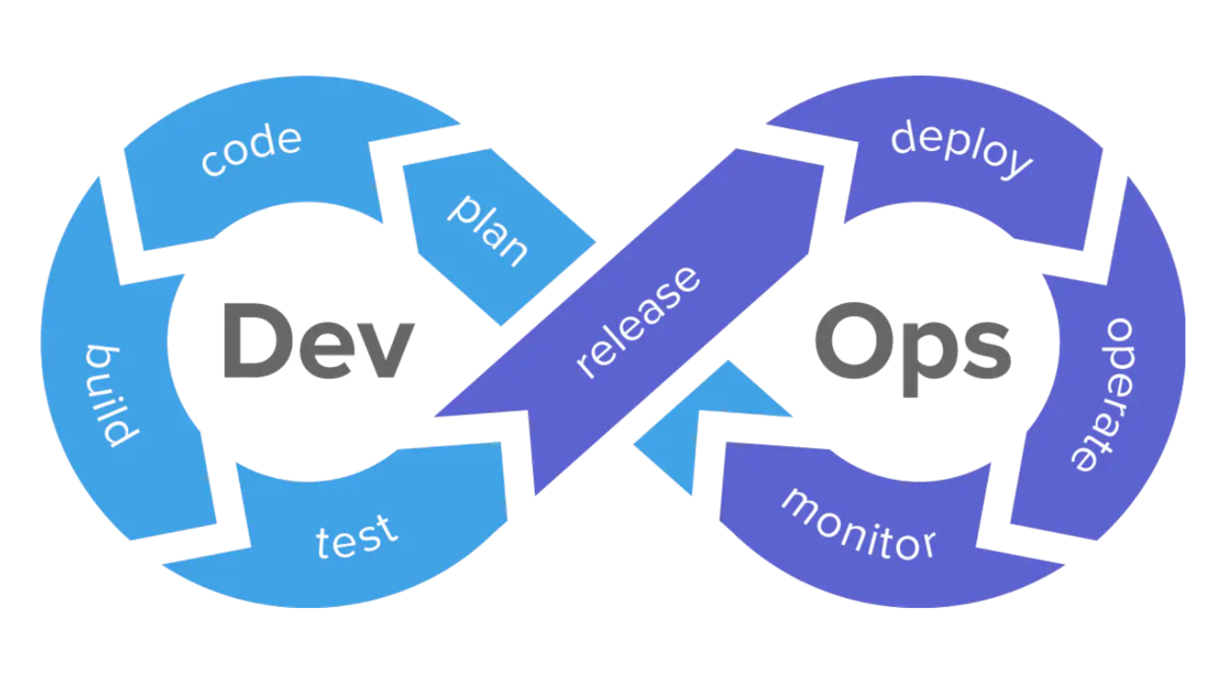
DevOps实践
快速迭代的增量开发
持续的自动化测试
持续集成
频繁部署
持续的质量和性能监控
快速的反馈和改进机制

Slide 32
DevOps技术价值流与技术实践
DevOps的技术价值流
将业务构想转化为向客户交付价值的、由技术驱动的服务所需要的流程
开发人员能快速地完成开发、集成、验证，并将代码更新部署到生产环境中，从而有效地将前置时间（从开发任务产生到交付相应的价值的这段时间）缩短到小时直至分钟级别
DevOps的技术实践
实现价值从开发到运维的快速流动
建立从运维到开发的持续、快速的反馈机制
建立持续的实验和学习的企业文化

Slide 33
持续集成
Continuous Integration，简称CI
持续集成实践
开发人员频繁地（一天多次）将代码变更提交合并到中央存储库，并自动运行构建和执行单元测试，从而确保新代码可以和原有代码正确地集成在一起
如果持续集成失败，开发团队就要停下手中的工作，立即修复它，直到持续集成成功
主要目标
使正在开发的软件始终处于可工作状态
更快地发现、定位和解决错误
提高软件质量，减少验证和发布新软件所需的时间

Slide 34
持续交付
Continuous Delivery，简称CD
任何代码变更提交后都能够
自动运行构建和执行单元测试
自动将所有代码变更部署到测试环境和类生产环境
确保当代码变更部署到生产环境后可以正常工作，从而以可持续的方式快速向客户交付新的代码变更
如果代码没有问题，可以继续手工部署到生产环境中
让正在开发的软件始终处于可部署状态同时实现快速交付，能够应对业务需求，并更快地实现软件价值

Slide 35
持续部署
Continuous Deployment，简称CD
任何代码变更提交后都能够
自动运行构建和执行单元测试
自动将所有代码变更部署到测试环境、类生产环境以及生产环境
实现从代码变更提交到生产环境部署的全流程自动化而无需人工干预
加快代码提交到功能部署的速度，并能快速地收集真实用户的反馈

Slide 36
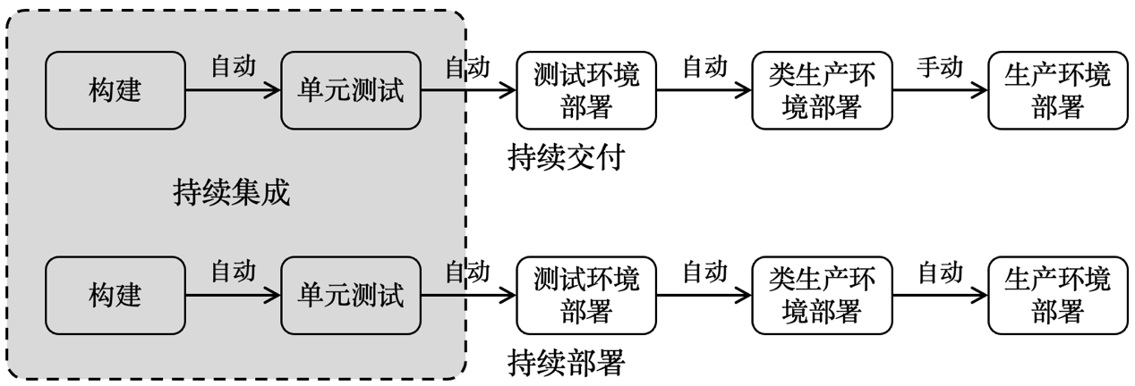
持续集成、持续交付与持续部署
部署流水线：将软件从开发完成到最终交付到用户手中的端到端的过程

